Slide 1
EXPERIENCIA CON ANTIFIBRÓTICOS EN HU PUERTO REAL: EFECTOS SECUNDARIOS Y SEGUIMIENTO FUNCIONAL RESPIRATORIO.
Asencio Monteagudo L, Pimentelviseau S, Gil Muñoz FL, Vargas Puerto A, Gonzalez Mendoza GJ, del Castillo Otero D.
INTRODUCCIÓN
Las enfermedades pulmonares intersticiales difusas (EPID) son un grupo
heterogéneo de enfermedades con afectación del espacio alveolo-intersticial, que
suelen producir deterioro de la capacidad pulmonar y del intercambio de gases.
METODOLOGÍA
- Estudio retrospectivo descriptivo de
- Pacientes en tratamiento con antifibróticos (pirfenidona o nintedanib) en H.U. Puerto Real desde Ene/21 a Jun/22.
- Variables (recogidas antes de inicio de tratamiento, durante el primer año y tras un año de tratamiento):
DLCO
FVC
T6MM
- Se recogieron además datos sobre efectos secundarios, necesidad de ajuste de dosis, progresión radiológica, exacerbaciones y éxitus.
OBJETIVOS
Analizar las características generales y comorbilidad de los pacientes con tratamiento antifibrótico para las EPID en nuestro centro, así como el perfil TCAR y analítico, además del juicio clínico establecido
RESULTADOS
Juicio clínico | Nº de pacientes
FPI | 19 (65%)
FPF | 3 (10%)
Síndrom combinación enfisema-fibrosis | 2 (6%)
Enfermedad fibrosante indeterminada | 2 (6%)
EPID asociada a enfermedad autoinmune | 2 (6%)
NH fibrótica | 1 (3%)
Características generales
Nº de pacientes | 29
Sexo | 22 hombres
 | 9 mujeres
Tratamiento pirfenidona | 23
Tratamiento nintedanib | 6
Media de tiempo de tratamiento | 27,3 meses
Progresión radiológica | 15 pacientes
Exacerbaciones agudas | 5
Mortalidad global | 6
Efectos adversos | Pirfenidona | Nintedanib
Fotosensibilidad | 5 | 0
Diarreas | 2 | 3
Alteraciones gastrointestinales | 3 | 1
Hepatitis | 1 | 1
Otros | 1 | 1

Slide 2
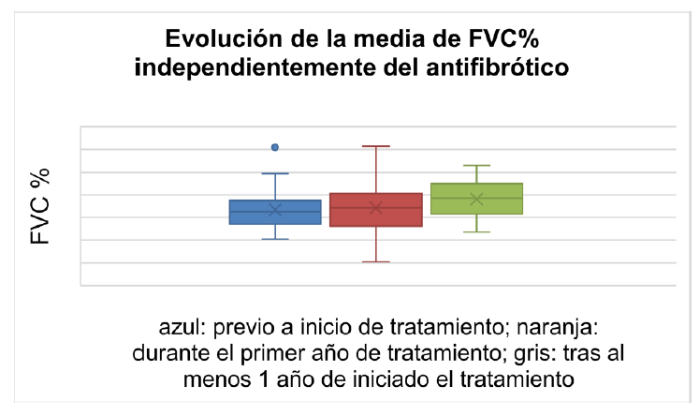
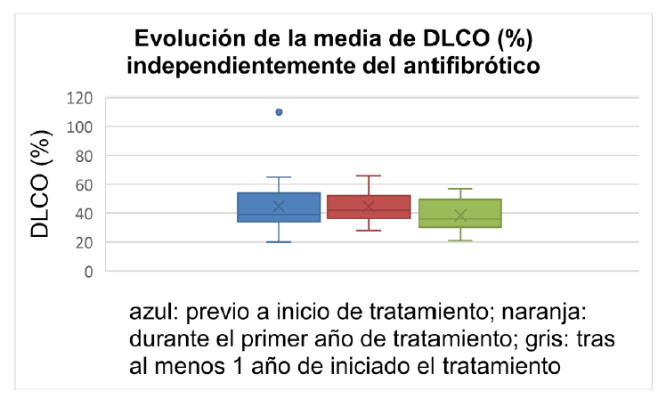
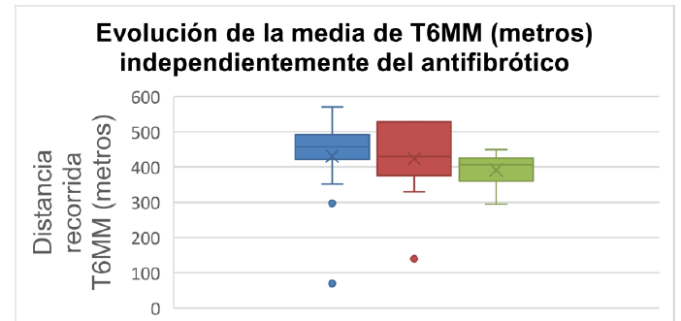
RESULTADOS
Previo a inicio de tratamiento
Durante el primer año de tratamiento
Tras al menos un años de tratamiento
Previo a inicio de tratamiento
Durante el primer año de tratamiento
Tras al menos un años de tratamiento
Previo a inicio de tratamiento
Durante el primer año de tratamiento
Tras al menos un años de tratamiento
CONCLUSIONES
- Los efectos secundarios más frecuentes fueron: fotosensibilidad, diarreas y otras alteraciones G-I.
- Los pacientes tras un año con antifibrótico presentaron una ligera mejoría de FVC, leve empeoramiento en DLCO y T6MM.
- Pese al tratamiento encontramos un gran porcentaje con progresión en el TCAR, exacerbaciones y mortalidad global.

